Slide 1


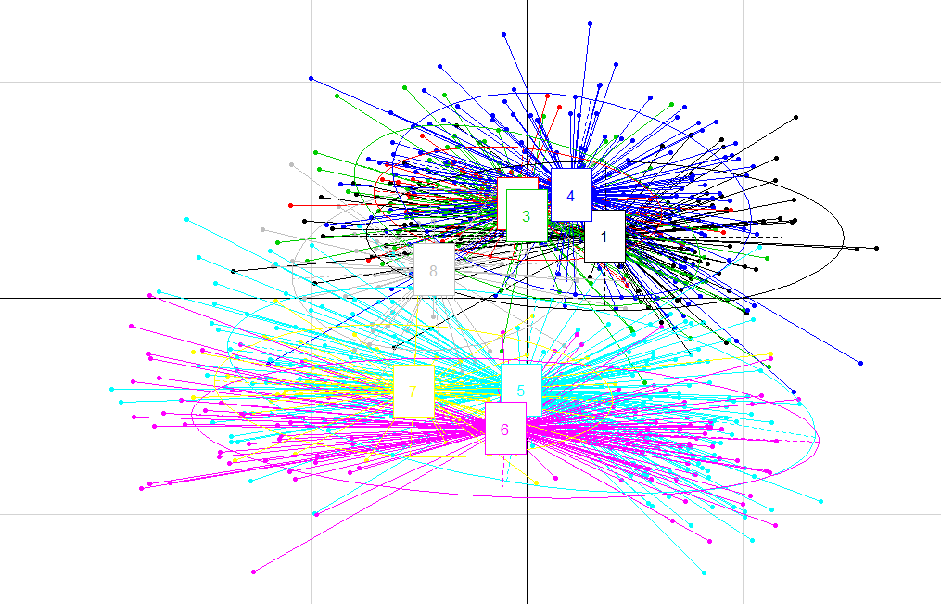
Analyses
multivariées
version mars 2022
Jean-Yves Barnagaud - jean-yves.barnagaud@ephe.psl.eu

Slide 2
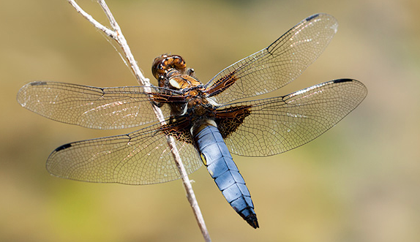
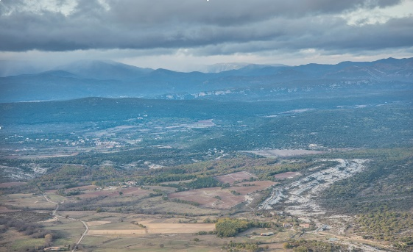
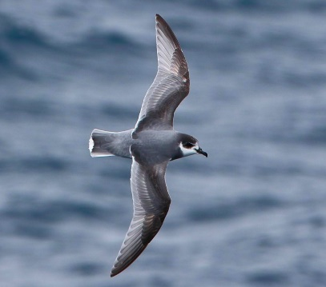
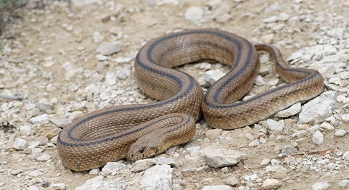
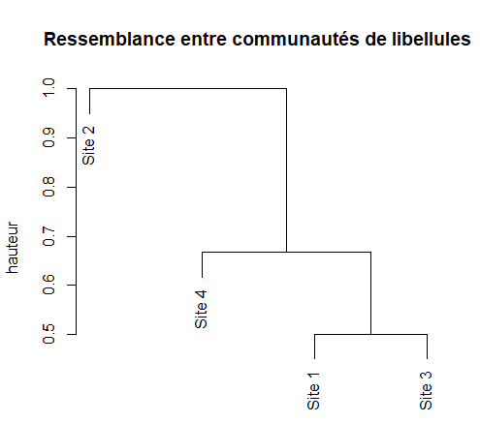
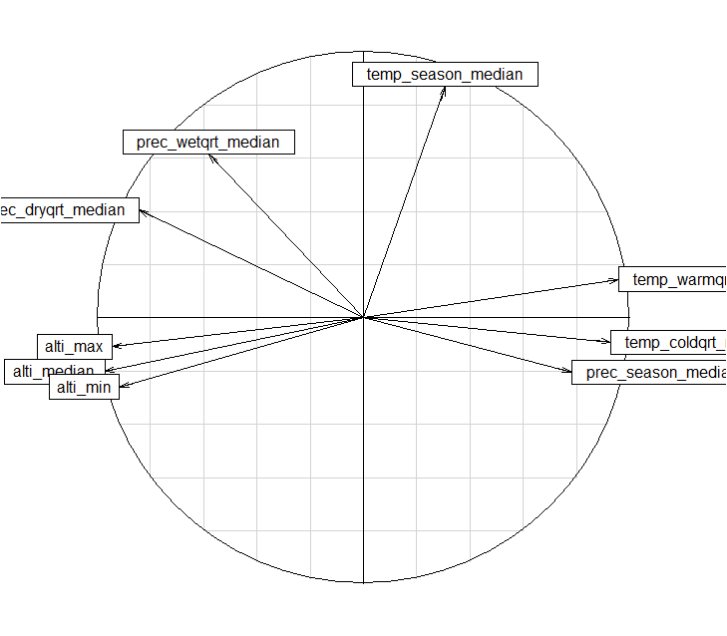
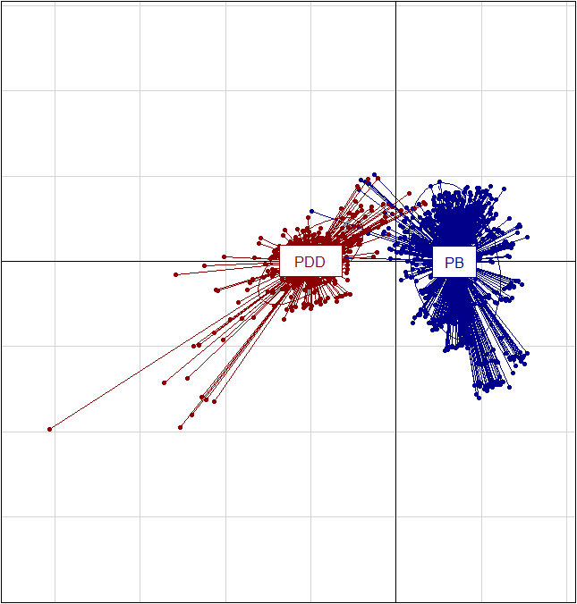
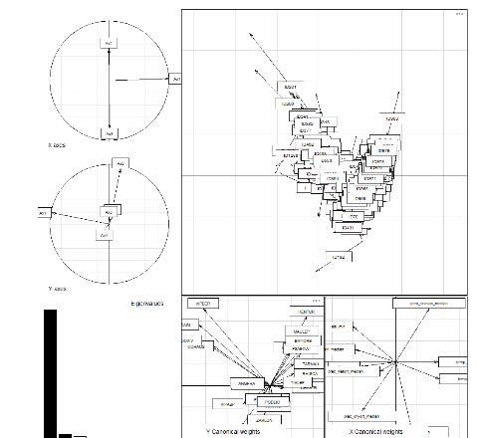
Ce qu’on va faire dans ce cours
Décrire les similitudes entre des communautés de libellules
Caractériser le climat d’une région
Différencier deux espèces par leurs chants
Comparer les préférences écologiques de plusieurs espèces de reptiles

Slide 3
Pourquoi ce cours est utile?
La complexité des écosystèmes nécessite de faire appel à un grand nombre de descripteurs tous partiellement liés les uns aux autres. Cette diversité est trop vaste pour être interprétable sans une étape de synthèse.
L’analyse des similitudes et des différences (entre taxons, sites, communautés) est une des principales voies méthodologiques de l’écologie de terrain : les méthodes que nous allons aborder permettent ces études comparatives en mettant en valeur les principales structures d’un jeu de données.
Comprendre l’idée de dissimilarité
Représenter graphiquement les similitudes entre des communautés d’espèces
Synthétiser les corrélations entre de nombreuses variables
Etudier les affinités environnementales d’un groupe d’espèces
Qu’est-ce que vous saurez en sortant?

Slide 4
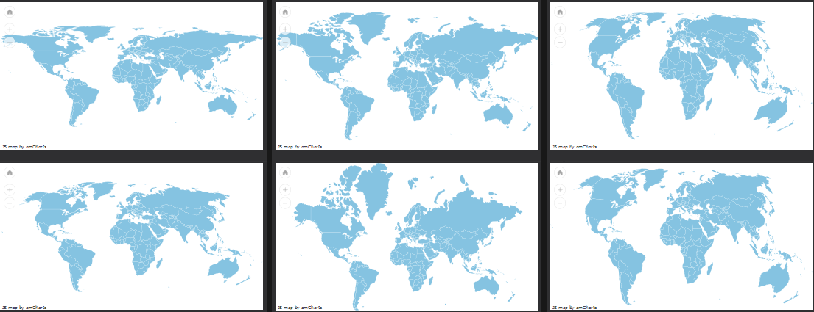
Synthétiser des données à partir de nombreuses variables revient à dessiner une carte
Toute réduction de dimensionalité introduit une distorsion des données
Choisir la distorsion la plus pertinente au regard de la variabilité à représenter
→ Compromis entre parcimonie et interprétabilité

Slide 5
Similarités et dissimilarités entre individus

Slide 6
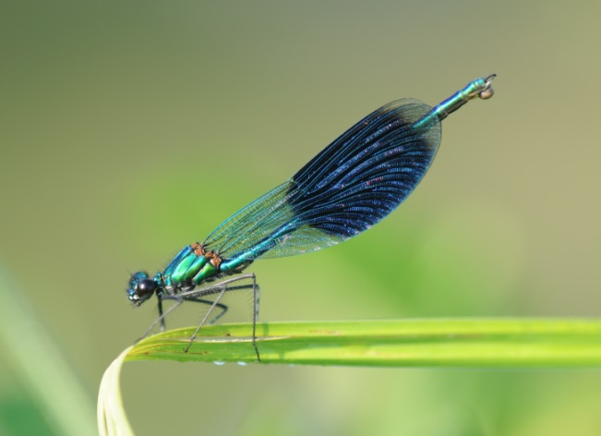
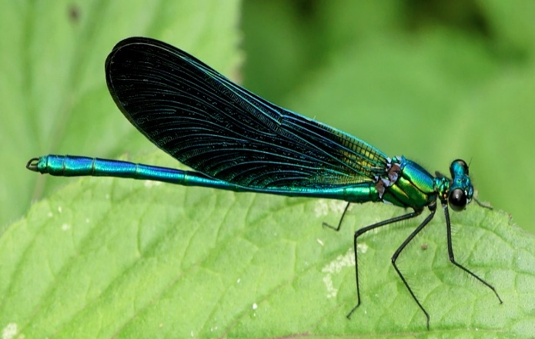
Site | Libellula depressa | Calopteryx splendens | Calopteryx virgo
Site 1 | 0 | 1 | 0
Site 2 | 1 | 0 | 0
Site 3 | 1 | 1 | 0
Site 4 | 0 | 1 | 1
Libellula depressa
A quel point les communautés de libellules se ressemblent-elles?
Calopteryx splendens
Calopteryx virgo

Slide 7
Site | Libellula depressa | Calopteryx splendens | Calopteryx virgo
Site 1 | 0 | 1 | 0
Site 2 | 1 | 0 | 0
Site 3 | 1 | 1 | 0
Site 4 | 0 | 1 | 1
Combien d’espèces différentes entre paires de sites?

Slide 8
Site | Libellula depressa | Calopteryx splendens | Calopteryx virgo
Site 1 | 0 | 1 | 0
Site 2 | 1 | 0 | 0
Site 3 | 1 | 1 | 0
Site 4 | 0 | 1 | 1
Combien d’espèces différentes entre paires de sites?
Problème : on n’a pas le même nombre d’espèces d’un site à l’autre!
Rapporter la dissimilarité au nombre d’espèces total sur les deux sites

Slide 9
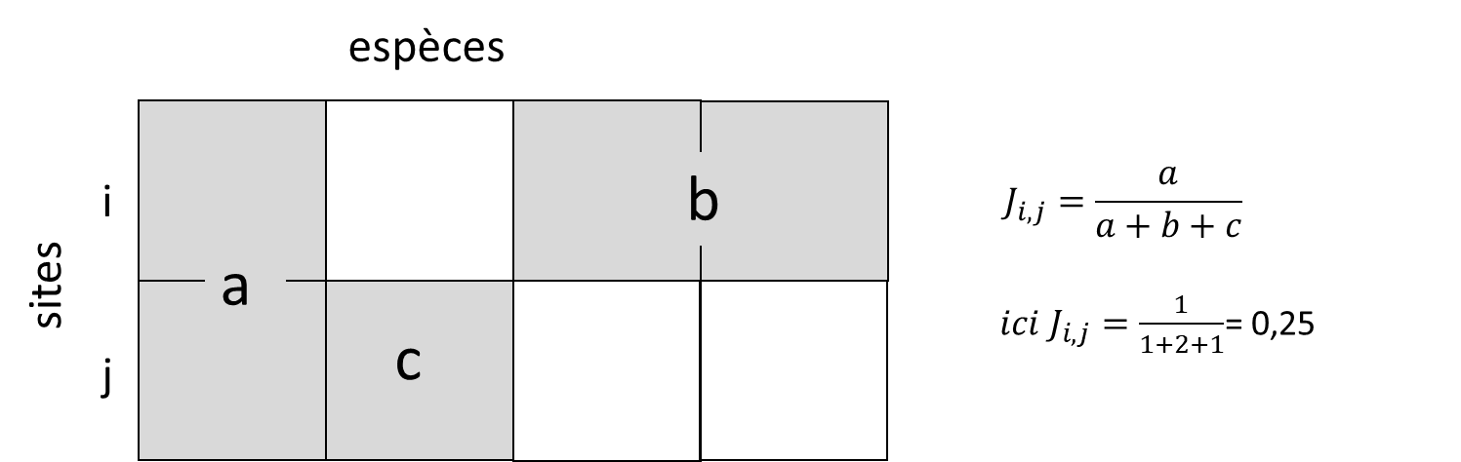

L’indice de Jaccard mesure la ressemblance entre paires de communautés d’espèces

Slide 10
Site | Libellula depressa | Calopteryx splendens | Calopteryx virgo
Site 1 | 0 | 1 | 0
Site 2 | 1 | 0 | 0
Site 3 | 1 | 1 | 0
Site 4 | 0 | 1 | 1
Libellula depressa
Calopteryx splendens
Calopteryx virgo

Slide 11
Site | Libellula depressa | Calopteryx splendens | Calopteryx virgo
Site 1 | 0 | 1 | 0
Site 2 | 1 | 0 | 0
Site 3 | 1 | 1 | 0
Site 4 | 0 | 1 | 1
Libellula depressa
Calopteryx splendens
Comment représenter ces données dans un plan?
Calopteryx virgo

Slide 12
Site | Libellula depressa | Calopteryx splendens | Calopteryx virgo
Site 1 | 0 | 1 | 0
Site 2 | 1 | 0 | 0
Site 3 | 1 | 1 | 0
Site 4 | 0 | 1 | 1
Le dendrogramme (classification ascendante hiérarchique) représente les similitudes et les différences entre échantillons sous forme d’un arbre de décision binaire
Cet arbre doit respecter graphiquement les dissimilarités entre paires d’échantillons : il se base donc sur une distance euclidienne

Slide 13
Il existe de multiples algorithmes pour construire des dendrogrammes : les plus connus sont celui de Ward, l’UPGMA, l’UPGMC et la classification ascendante hiérarchique (CAH).
Lorsqu’il y a beaucoup d’individus proches (arbres phylogénétiques), le choix de l’algorithme peut avoir un gros impact sur le résultat graphique : en essayer plusieurs
La proximité des individus sur un dendrogramme est proportionnelle à leur similarité. La longueur des branches s’interprète au regard de l’indice de dissimilarité choisie

Slide 14
Site | Libellula depressa | Calopteryx splendens | Calopteryx virgo
Site 1 | 0 | 1 | 0
Site 2 | 1 | 0 | 0
Site 3 | 1 | 1 | 0
Site 4 | 0 | 1 | 1
En quoi le site 3 est-il plus différent du site 1 que du site 4?
Le dendrogramme force des dichotomies
Il ne représente que le principal axe de dissimilarité, ignorant les dissimilarités secondaires qui peuvent avoir une interprétabilité biologique
Les classifications dichotomiques ne sont pas adaptées dès que le nombre d’individus / de variables est grand et/ou les dissimilarités sont complexes

Slide 15
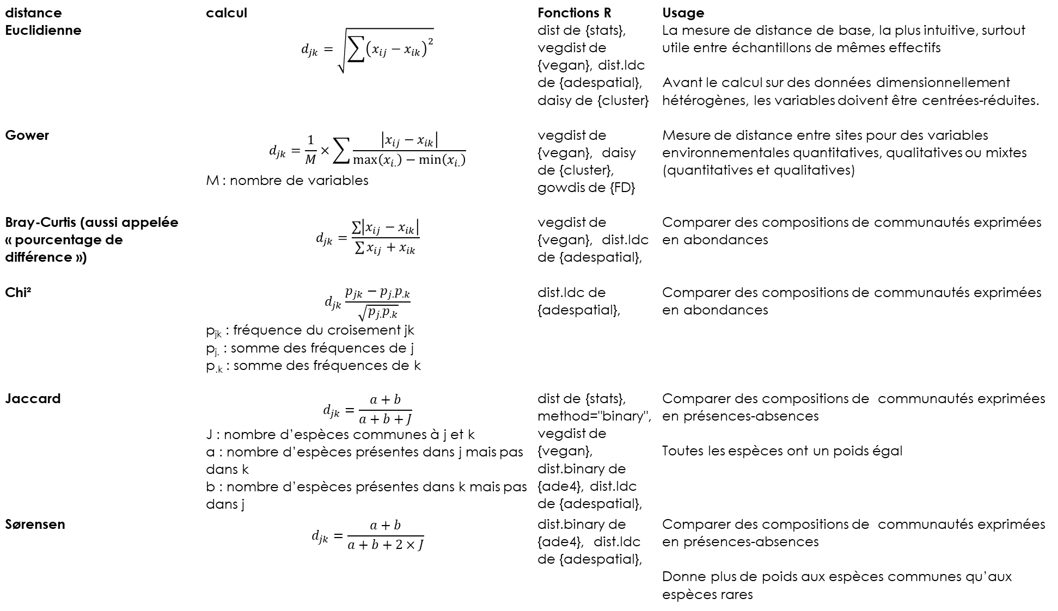
distance | calcul | Fonctions R | Usage
Euclidienne | $$d_{jk}=\sqrt{\sum{{\left(x_{ij}−x_{ik}\right)}^{2}}}$$ | dist de {stats}, vegdist de {vegan}, dist.ldc de {adespatial}, daisy de {cluster} | La mesure de distance de base, la plus intuitive, surtout utile entre échantillons de mêmes effectifs Avant le calcul sur des données dimensionnellement hétérogènes, les variables doivent être centrées-réduites.
Gower | $$d_{jk}=\frac{1}{M}×\sum{\frac{\left|x_{ij}−x_{ik}\right|}{\max\left(x_{i.}\right)−\min\left(x_{i.}\right)}}$$ M : nombre de variables | vegdist de {vegan}, daisy de {cluster}, gowdis de {FD} | Mesure de distance entre sites pour des variables environnementales quantitatives, qualitatives ou mixtes (quantitatives et qualitatives)
Bray-Curtis (aussi appelée « pourcentage de différence ») | $$d_{jk}=\frac{\sum{\left|x_{ij}−x_{ik}\right|}}{\sum{x_{ij}+x_{ik}}}$$ | vegdist de {vegan}, dist.ldc de {adespatial}, | Comparer des compositions de communautés exprimées en abondances
Chi² | $$d_{jk}\frac{p_{jk}−p_{j.}p_{.k}}{\sqrt{p_{j.}p_{.k}}}$$ p_{jk} : fréquence du croisement jk p_{j.} : somme des fréquences de j p_{.k} : somme des fréquences de k | dist.ldc de {adespatial}, | Comparer des compositions de communautés exprimées en abondances
Jaccard | $$d_{jk}=\frac{a+b}{a+b+J}$$ J : nombre d’espèces communes à j et k a : nombre d’espèces présentes dans j mais pas dans k b : nombre d’espèces présentes dans k mais pas dans j | dist de {stats}, method="binary", vegdist de {vegan}, dist.binary de {ade4}, dist.ldc de {adespatial}, | Comparer des compositions de communautés exprimées en présences-absences Toutes les espèces ont un poids égal
Sørensen | $$d_{jk}=\frac{a+b}{a+b+2×J}$$ | dist.binary de {ade4}, dist.ldc de {adespatial}, | Comparer des compositions de communautés exprimées en présences-absences Donne plus de poids aux espèces communes qu’aux espèces rares

Slide 16
Un indice de dissimilarité, ou de distance, quantifie la différence entre les compositions de deux échantillons, exprimée en termes d’espèces, de composés chimiques, de traits, d’allèles ou de tous autres descripteurs.
Les indices de dissimilarité varient entre types de variables et selon les propriétés désirées
La distance euclidienne représente sans déformation les dissimilarités entre individus sous forme d’un plan géométrique, c’est-à-dire d’un graphique ou d’une cartographie.
Peu de variables peuvent être représentées par une distance euclidienne : il faut donc les transformer avant de les représenter graphiquement

Slide 17
L’analyse factorielle des correspondances :
Explorer une matrice sites x espèces

Slide 18
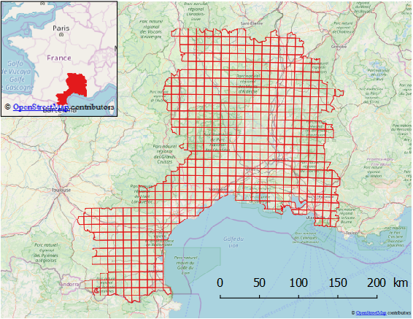
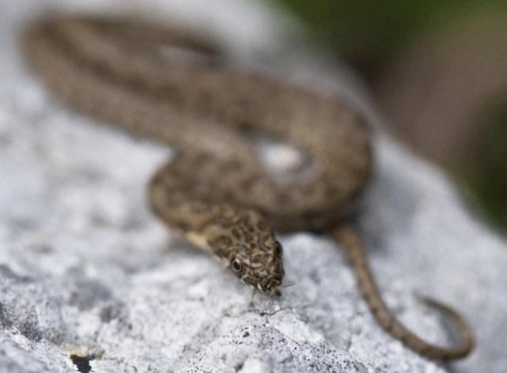
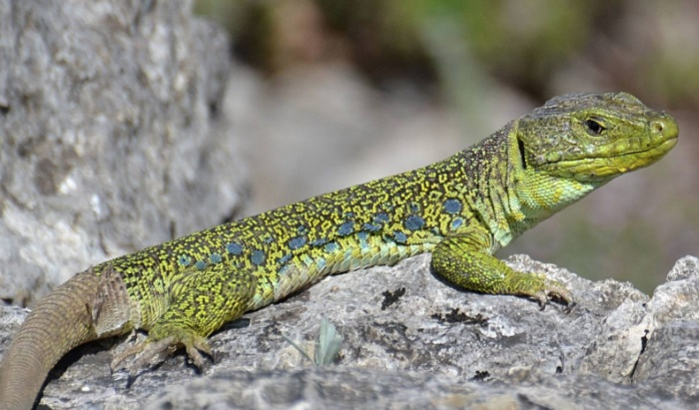

Slide 19
Objectif : visualiser les assemblages d’espèces:
Coexistences / exclusions entre espèces
Ressemblances / dissemblances entre sites
394 sites, 24 espèces
Impossible d’explorer cette table « à vue »

Slide 20
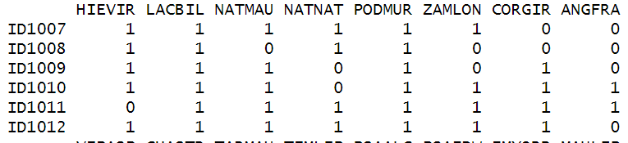
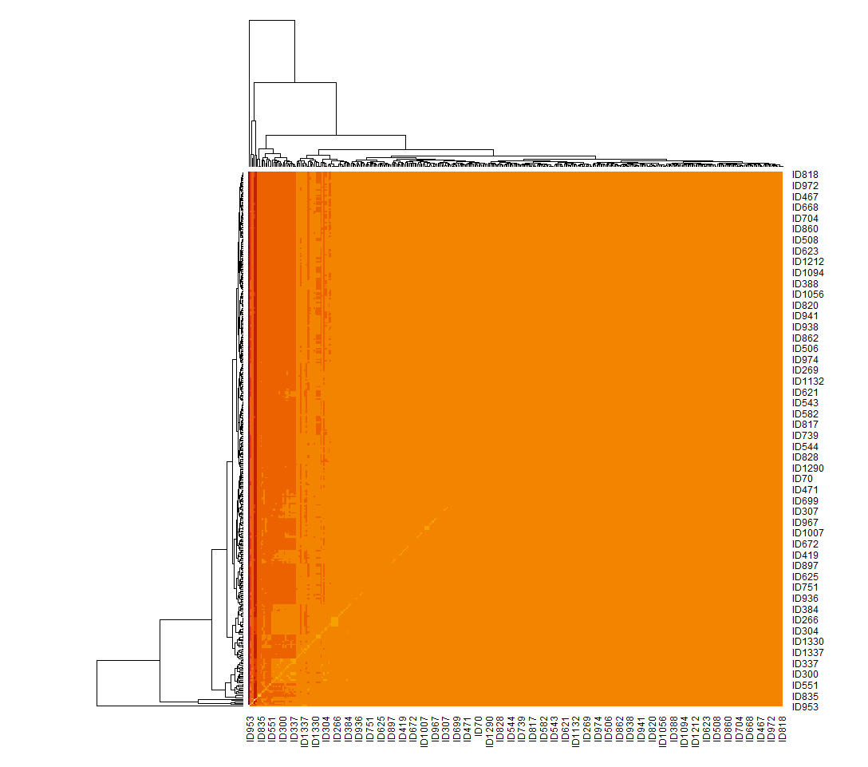
Matrice de dissimilarité sur une distance du Chi²
Trop de sites
Variabilité diffuse
= illisible
Solution : réduire la dimensionnalité

Slide 21
Nos besoins :
K dimensions -> résumé en n<K dimensions
Espace non euclidien -> espace euclidien
Distorsion minimale des dissimilarités
Une solution : la diagonalisation
= λ x
valeur propre = relation linéaire entre le vecteur propre et la matrice de dissimilarité
vecteur propre = résumé en 1D de la matrice en KD

Slide 22
La diagonalisation en pratique
j espèces
D
= λ₁ x
+ λ₂ x
+…+ λ_{k} x
i sites
1
2
k
Il y a au maximum K = min(i,j) – 1 vecteurs propres et valeurs propres
Les vecteurs propres sont de norme j
Les vecteurs propres sont orthogonaux
Les valeurs propres sont proportionnelles à l’inertie

Slide 23
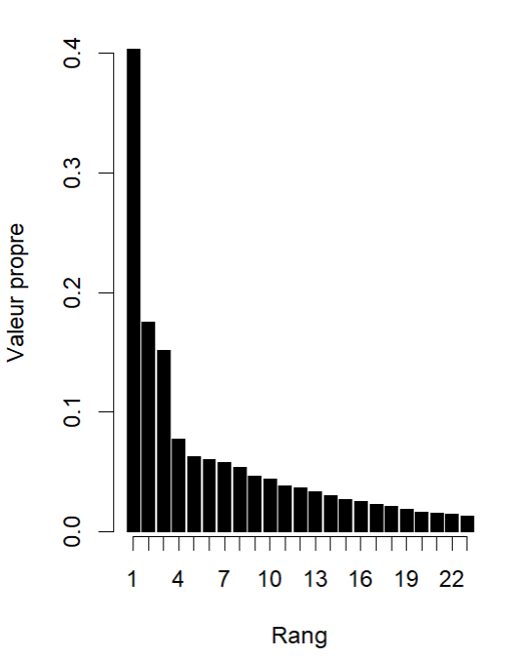
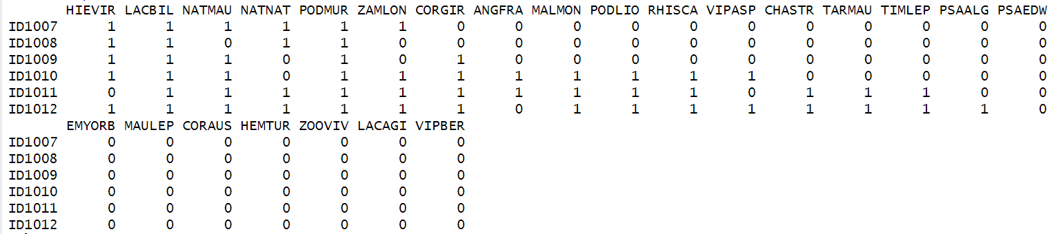
394 lignes, 24 colonnes
23 valeurs propres et vecteurs propres

Slide 24
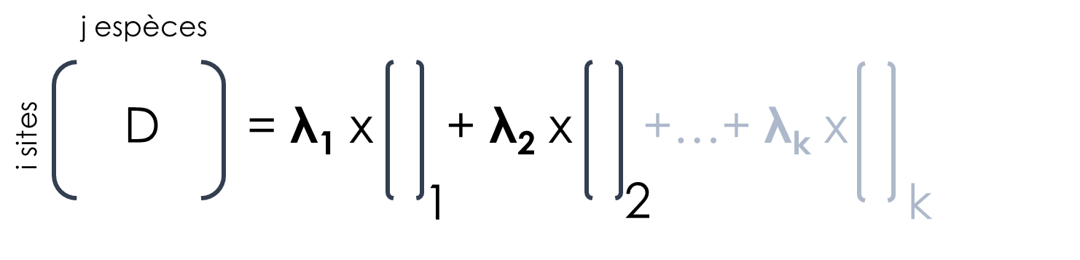
Les vecteurs propres sont des résumés de la matrice sites x espèces :
orthogonaux : on peut les étudier indépendamment ;
ordonnés : la plus grande valeur propre est celle qui résume le plus d’inertie
euclidiens : relation de proportionnalité

Slide 25
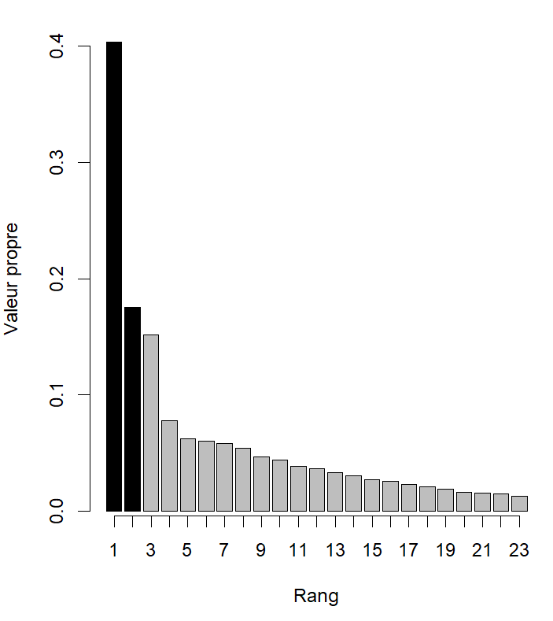
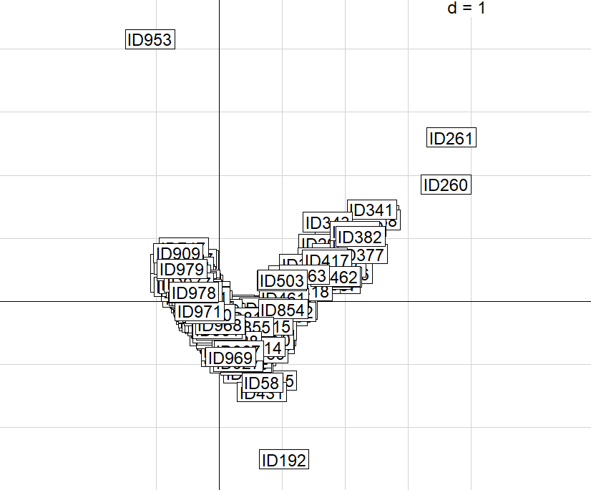

Slide 26
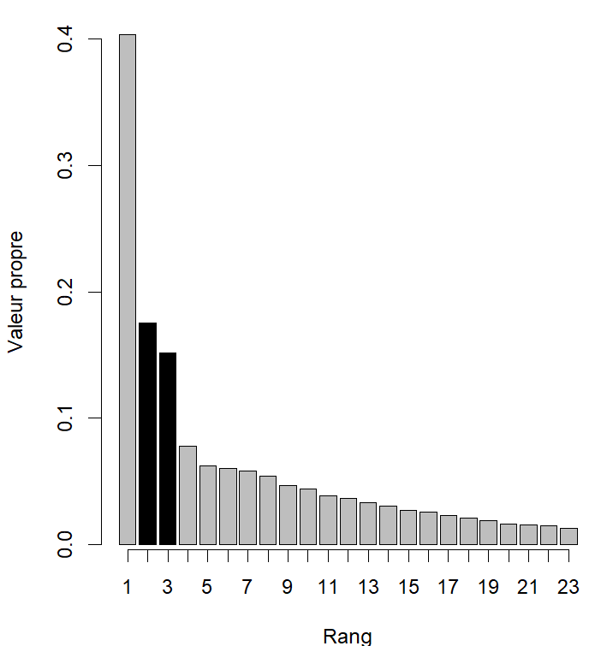
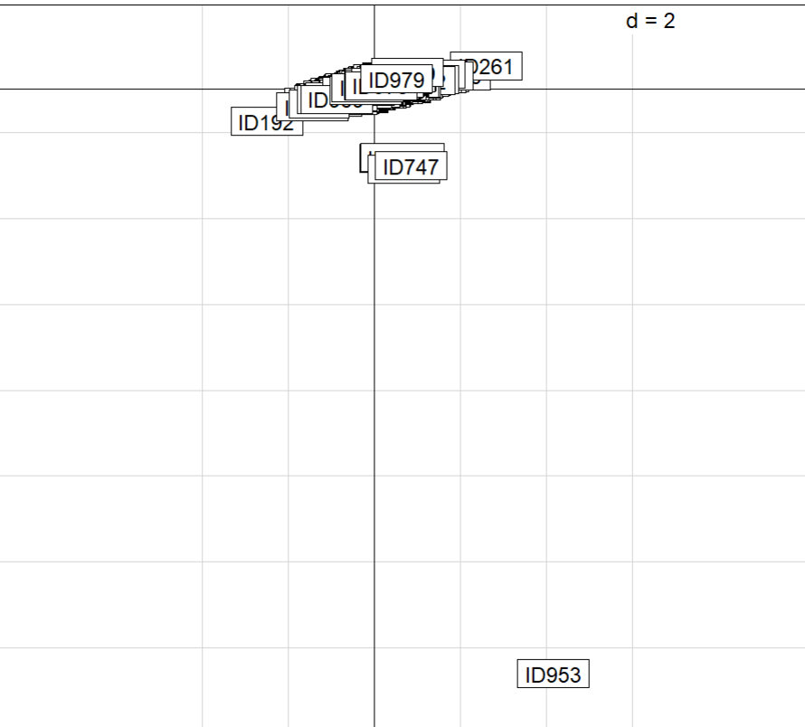

Slide 27
Comment choisir le nombre de dimensions (= vecteurs propres) à conserver ?
cassure dans l’éboulis des valeurs
seuil arbitraire de % d’inertie
interprétabilité des dimensions
optimisation de la représentation de la matrice de dissimilarité
…
Les vecteurs propres sont indépendants : le choix d’en garder 1…k n’influe pas sur l’analyse

Slide 28
INTERPRETATION

Slide 29
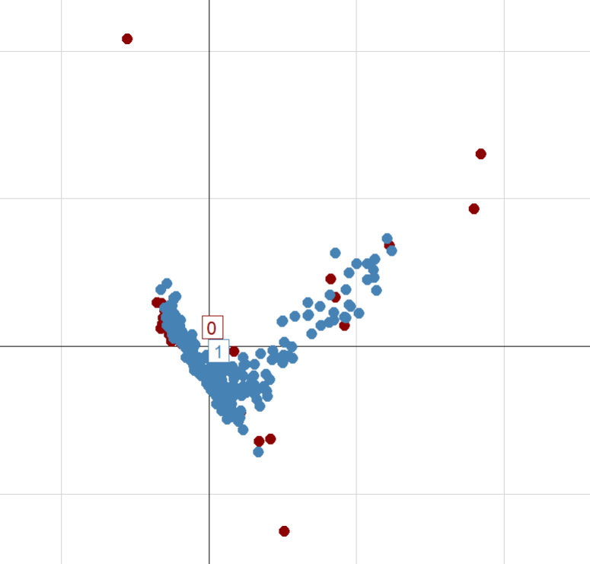
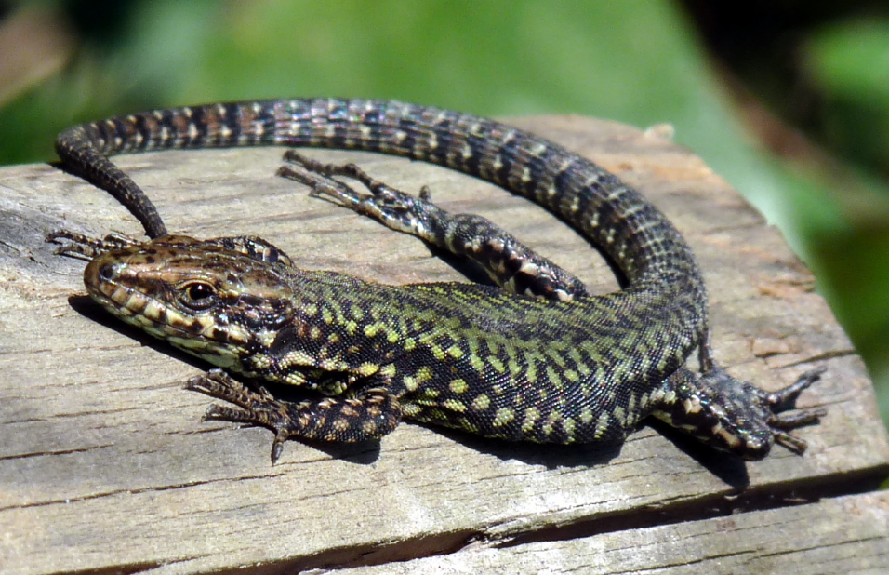
INTERPRETATION
Lézard des murailles

Slide 30
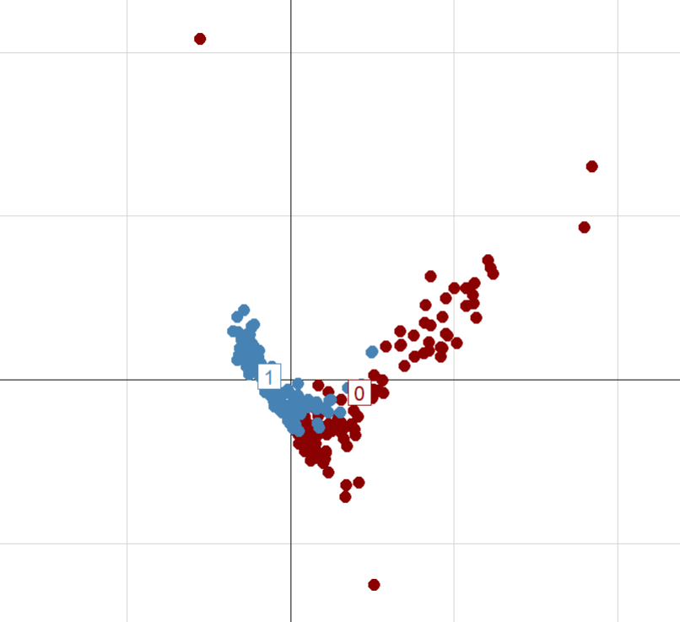
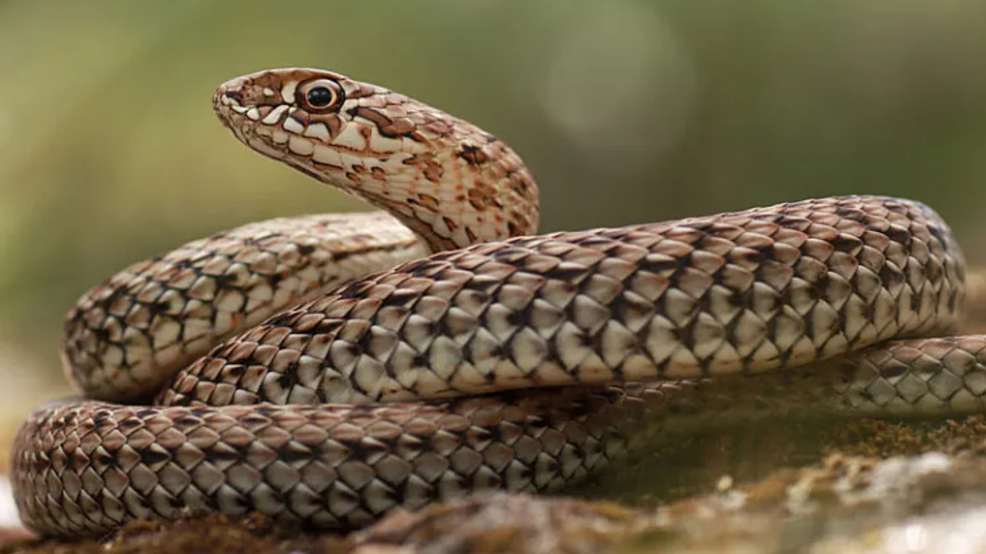
INTERPRETATION
Couleuvre de Montpellier

Slide 31
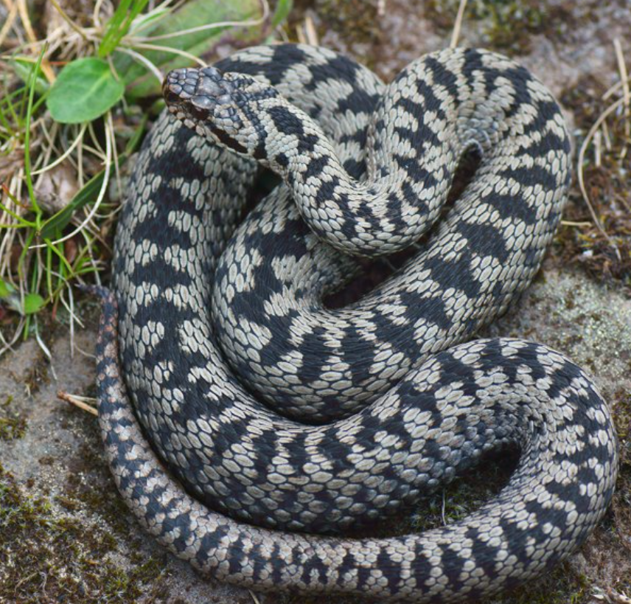
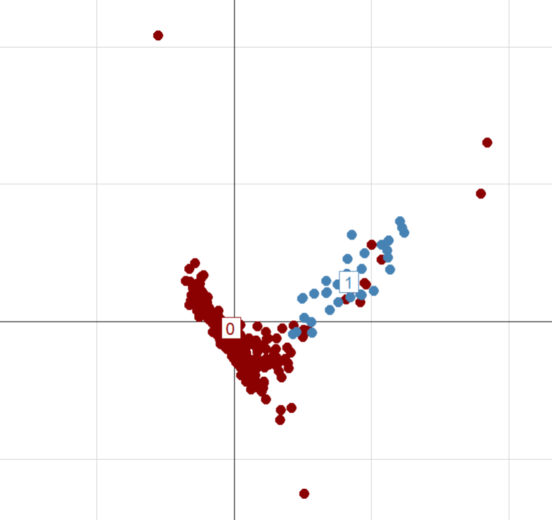
INTERPRETATION
Vipère péliade

Slide 32
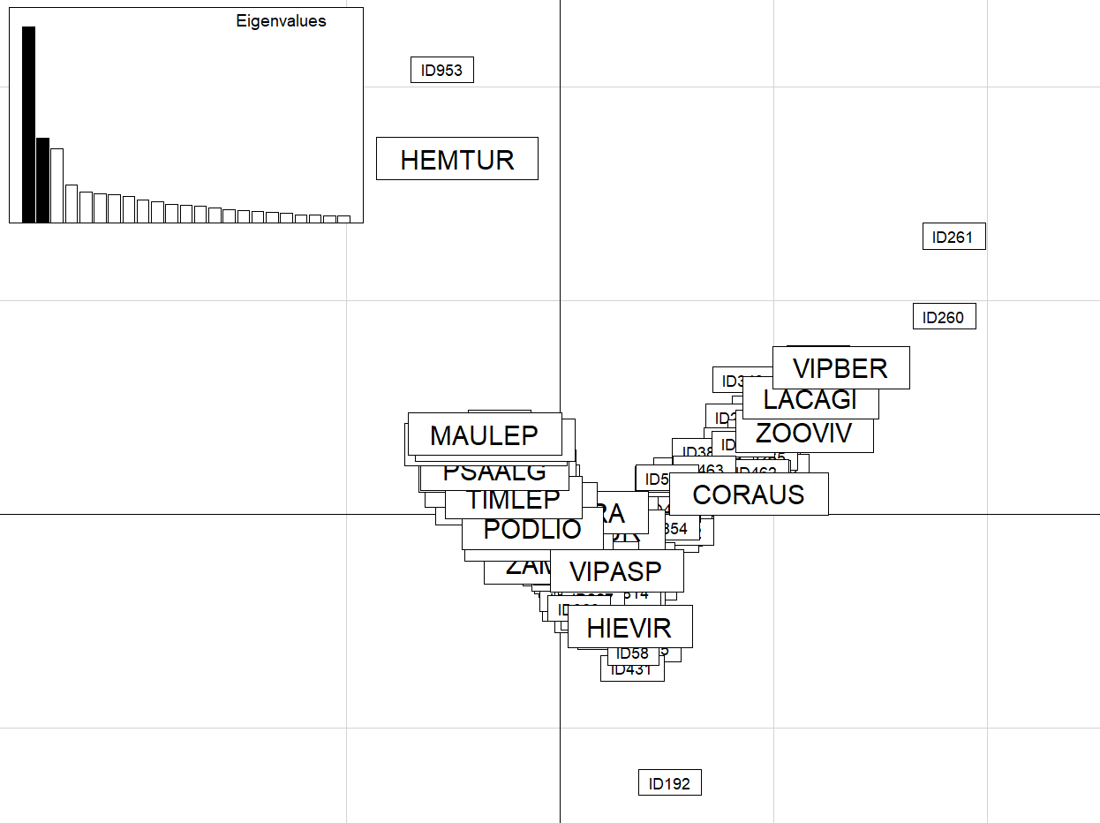
INTERPRETATION
Les espèces sont aux barycentres des sites qu’elles occupent, sur chaque axe
communautés méditerranéennes
communautés médio-européennes

Slide 33
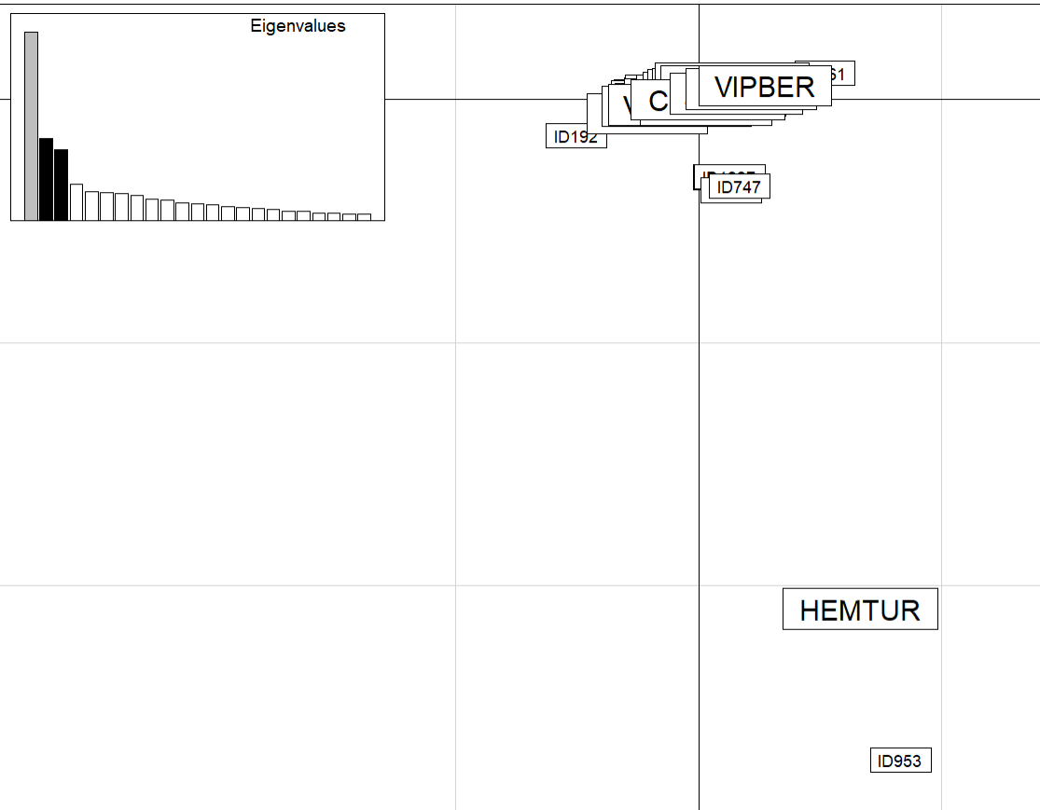
INTERPRETATION
Les vecteurs propres peuvent être dominés par une espèce rare/un site particulier
→ Quelle pertinence écologique?

Slide 34
Ce qu’il faut comprendre
Synthétiser de nombreuses variables = réduire la dimensionnalité de la matrice de données
Une manière commune de procéder est de diagonaliser la matrice = calculer ses vecteurs propres et valeurs propres
Les vecteurs propres sont des résumés indépendants de l’inertie de la matrice de données. Ils sont ordonnés de la plus grande à la plus faible inertie
Ils forment des plans euclidiens qui peuvent servir à cartographier les dissimilarités entre individus
Cette forme de réduction de dimensionnalité est une analyse multivariée par décomposition de matrice.

Slide 35
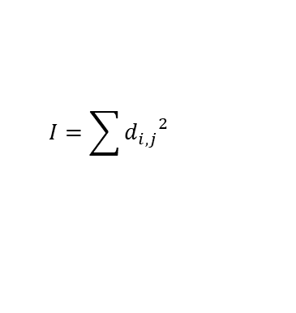
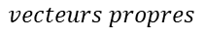
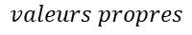
variables
Table des observations (individus x variables, sites x espèces…)
individus
Table 1
variables quantitatives :
matrice de corrélation (ACP)
individus
variables qualitatives :
matrice du Chi² (AFC ou ACM)
Matrice de dissimilarités (individus x individus, sites x sites…)
d_{i,j}
individus
cas général, variables mixtes :
toute métrique (PCOA ou NMDS)
Inertie totale : mesure de l’hétérogénéité entre toutes les paires d’individus
Inertie totale:
Valeurs propres : mesure de la quantité d’inertie résumée par chaque vecteur propre
$$I=\sum{{d_{i,j}}^{2}}$$
$$valeurs propres$$
Vecteurs propres : résumés de l’hétérogénéité entre individus (premier = meilleur résumé possible)
$$vecteurs propres$$
Éboulis des variances : représentation graphique des valeurs propres (éventuellement en % de l’inertie totale).
Éboulis des variances
Projection des individus : représentation des individus dans un plan euclidien formé par les 2 premiers vecteurs propres (ou d’autres)
Combien de vecteurs propres conserver pour bien représenter l’inertie totale
Plan euclidien

Slide 36
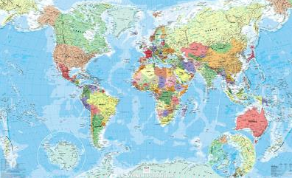
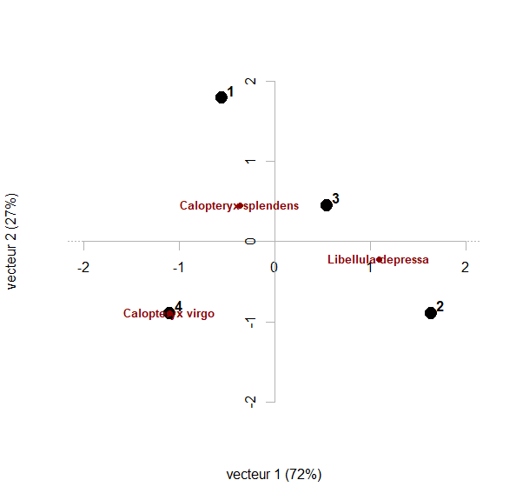
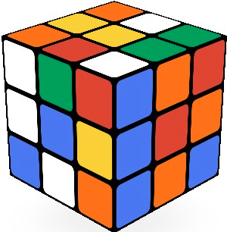
Une ordination est la représentation d’objets le long d’un ou plusieurs axes de référence.
Elle est dite multivariée lorsque le nombre de ces axes > 2
Elle permet de représenter les relations entre des objets décrits par de multiples variables

Slide 37

Une analyse multivariée par ordination consiste en la représentation graphique d’objets ponctuels le long d’un ensemble d’axes qui représentent des relations ordonnées.
Les axes de ce graphique sont choisis pour représenter une grande fraction de la variabilité de la matrice de données multidimensionnelle dans un espace de dimensionnalité réduite
Cette réduction se fait par l’extraction des axes orthogonaux (ou facteurs, ou composantes) qui décomposent le mieux l’inertie totale de la dispersion des individus.
P. & L. Legendre. Numerical Ecology, 3ème édition, 2012

Slide 38
Type de variables
Distances entre individus
Type d’ordination
Quantitatives
Relations linéaires
Peu de doubles-zéros
Analyse en composantes principales (ACP)
Euclidiennes
Binaires
Fréquences
Non négatives
Dimensions homogènes
Analyse factorielle des correspondances (AFC)
X²
Quantitatives
Qualitatives
Mélange
Métriques
Toutes
Analyse en coordonnées principales (ACOP)
Quantitatives
Qualitatives
Mélange
Analyse multidimensionnelle non métrique(NMDS)
Toutes

Slide 39

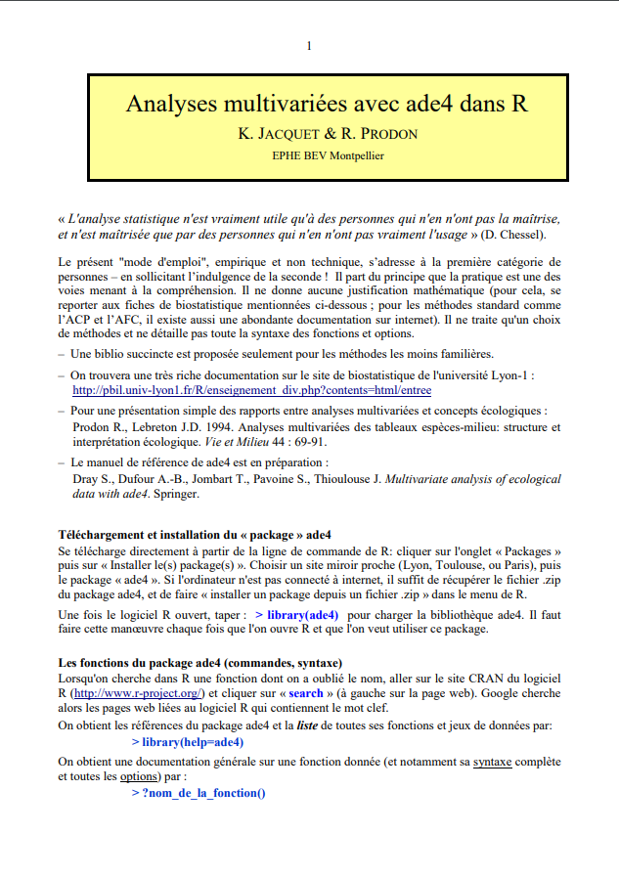
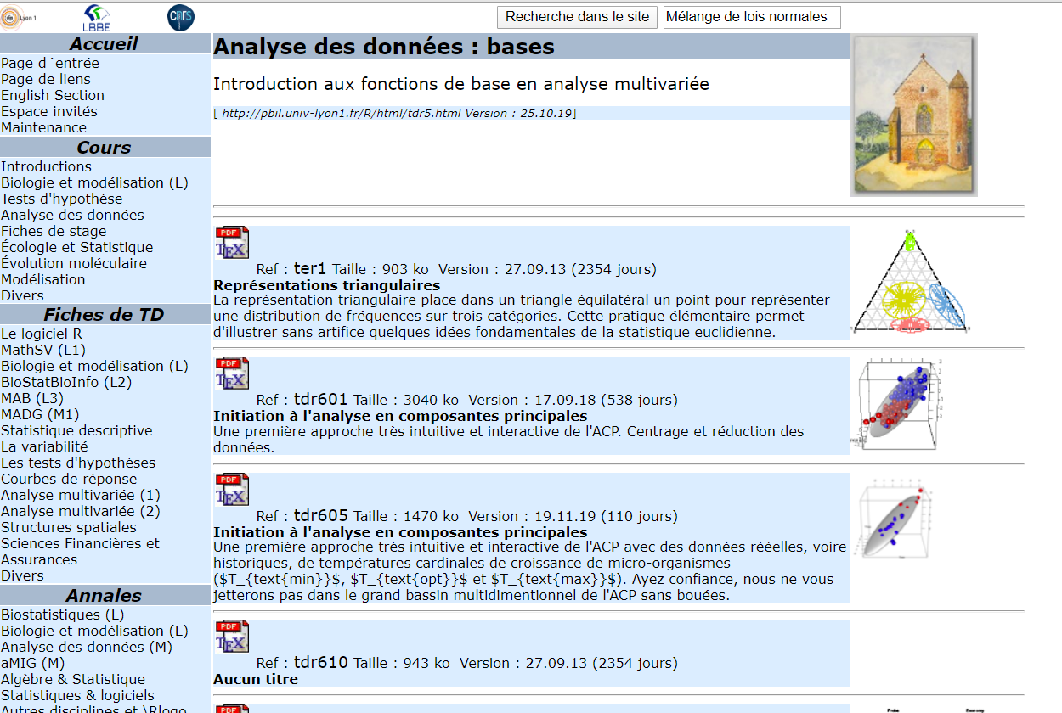
https://pbil.univ-lyon1.fr/R/enseignement_div.php?contents=html/tdr5

Slide 40
L’analyse
en
composantes principales
ACP

Slide 41
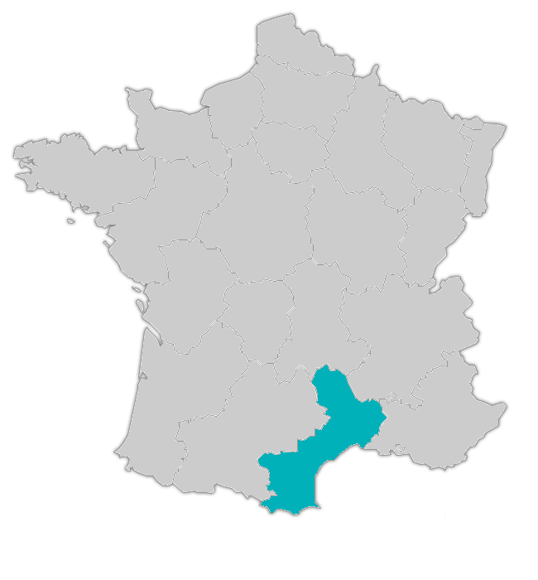

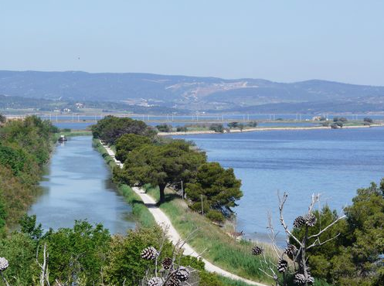
Comment résumer les grands gradients qui caractérisent le climat du Languedoc-Roussillon?

Slide 42
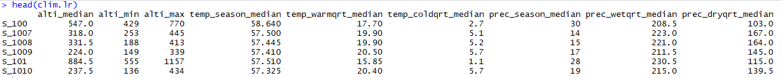
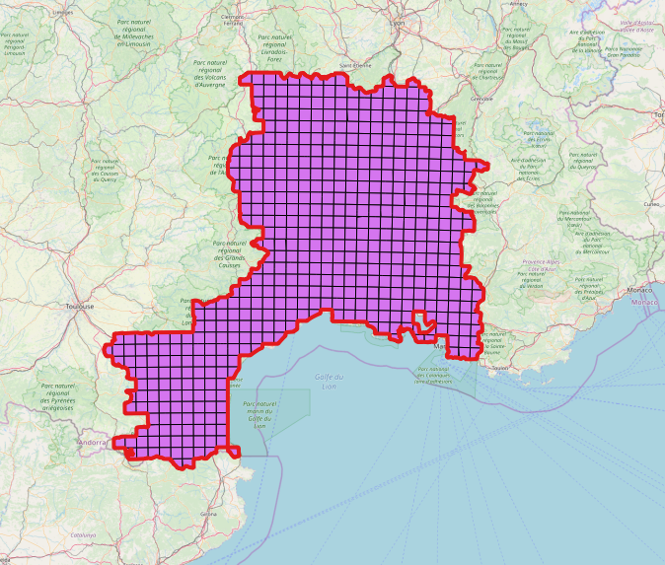

Altitudes médiane, maxi, mini
Saisonnalité des températures et des précipitations
Température des 3 mois les plus chauds / frpods
Précipitations des 3 mois les plus secs / humides
536 sites x 9 variables
Variables quantitatives
Pas ou peu de doubles-zéros
(deux zéros sur 1 individu pour 2 variables ou
deux zéros sur 2 individus pour 1 variable)
On peut supposer des relations linéaires
climat_topo_median_536cells.txt

Slide 43
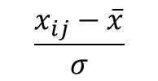
variables_{j}
variables_{j}
X_{1,1}
X_{1,2}
…
X_{1,j}
sites_{i}
X_{2,1}
…
sites_{i}
…
$$\frac{x_{ij}−\overline{x}}{σ}$$
…
…
X_{i,1}
X_{i,j}
La matrice sites x variables est centrée réduite pour homogénéiser les échelles de variation (= s’assurer que les variables sont dimensionnellement homogènes)

Slide 44
variables_{j}
u_{j}
variables_{j}
r_{ij}
u_{j}
variables_{j}
λ_{j}
On en calcule les composantes principales, c’est-à-dire les vecteurs propres et les valeurs propres associées
La matrice de dispersion est la matrice de corrélation entre les variables
centrées-réduites
pc=dudi.pca(clim.lr)

Slide 45
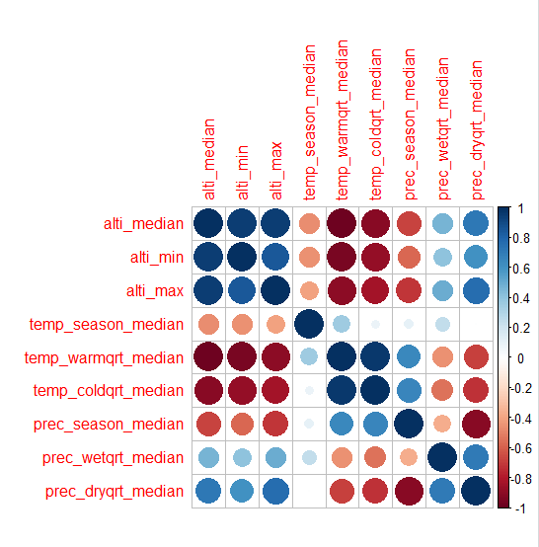
library(ade4) pc=dudi.pca(clim.lr)
On en calcule les composantes principales, c’est-à-dire les vecteurs propres et les valeurs propres associées
La matrice de dispersion est la matrice de corrélation entre les variables
centrées-réduites

Slide 46
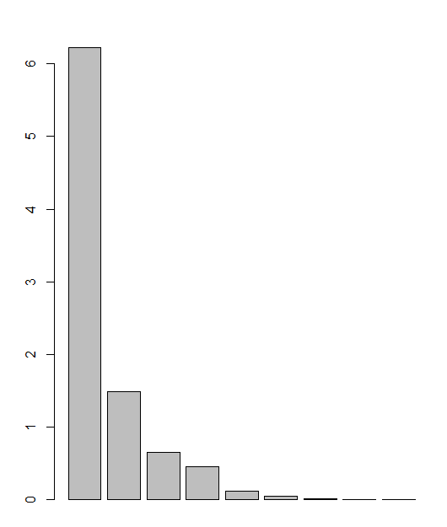
1 – Combien faut-il garder de composantes principales?
L’éboulis des variances est montre la décroissance des valeurs propres, de la première à la dernière composante.
La hauteur des barres est proportionnelle à la quantité d’inertie expliquée par chaque composante
Le choix des composantes est un compromis entre parcimonie de l’analyse et inertie expliquée
pc$eig

Slide 47
1 – Combien faut-il garder de composantes principales?
L’éboulis des variances est montre la décroissance des valeurs propres, de la première à la dernière composante.
La hauteur des barres est proportionnelle à la quantité d’inertie expliquée par chaque composante
Le choix des composantes est un compromis entre parcimonie de l’analyse et inertie expliquée
La quantité d’inertie expliquée décroit peu entre les composantes 3 et 4, faisant apparaître une cassure dans le diagramme
→ On garde les 3 premières composantes
pc$eig

Slide 48
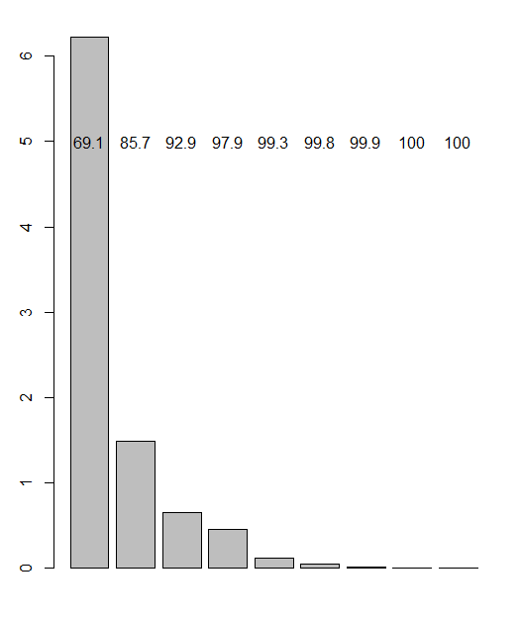
1 – Combien faut-il garder de composantes principales?
Le choix des composantes est un compromis entre parcimonie de l’analyse et inertie expliquée :
Cassure dans l’éboulis des variances
Choix d’un seuil de cumul d’inertie
En toutes situations, c’est l’interprétabilité qui prime pour le choix du nombre de composantes
pc$eig

Slide 49


Slide 50
2 – Que veulent dire ces composantes principales?
On représente le cercle des corrélations de l’ACP
Chaque flèche représente la projection d’une variable
Le cercle est normé sur 0,1
L’angle θ entre une projection et un axe montre la corrélation entre une variable et une composante
Composante 1
La longueur d’une flèche est proportionnelle à la qualité de la représentation d’une variable sur une composante (~cos²(θ))
Composante 2
L’angle entre deux flèches représente la corrélation entre deux variables dans le plan défini par les axes
s.corcircle(pc$co)

Slide 51
2 – Que veulent dire ces composantes principales?
On représente le cercle des corrélations de l’ACP
La flèche de la variable « temp_warmqrt_median »:
* forme un angle faible avec l’axe 1, vers la droite: elle lui est donc positivement corrélée
* forme un angle fort avec l’axe 2: elle lui est donc peu corrélée
* est allongée le long de l’axe 1, elle est donc bien représentée sur cet axe
* forme un angle faible avec temp_coldqrt_median et prec_season_median: elle leur est donc corrélée dans le plan formé par les composantes 1 et 2
Composante 1
Composante 2
s.corcircle(pc$co)

Slide 52
2 – Que veulent dire ces composantes principales?
On représente le cercle des corrélations de l’ACP
Les flèches des variables qui décrivent l’altitude:
* forment un angle faible avec l’axe1
* forment un angle fort avec l’axe 2
* sont allongées le long de l’axe 1
* forment des angles faibles les unes par rapport aux autres
Composante 1
Composante 2
s.corcircle(pc$co)

Slide 53
2 – Que veulent dire ces composantes principales?
On représente le cercle des corrélations de l’ACP
La flèche de la variable « prec_wetqrt_median »
* ne forme d’angle marqué ni avec l’axe 1, ni avec l’axe 2
* est également bien projetée sur les deux axes
Composante 1
Composante 2
s.corcircle(pc$co)

Slide 54



2 – Que veulent dire ces composantes principales?
Penser à étudier tous les axes dont on considère qu’ils expliquent de l’inertie
1 vs 2
1 vs 3
2 vs 3
s.corcircle(pc$co,xax=1,yax=2)

Slide 55
2 – Que veulent dire ces composantes principales?
On interprète:
1 vs 2
1 vs 3
2 vs 3
La composante 1 sépare des sites de haute altitude, avec de fortes précipitations pendant l’été, à des sites de basse altitude où il fait chaud et où les précipitations sont saisonnières
La composante 2 sépare des sites peu vs très saisonniers du point de vue des températures
La composante 3 sépare des sites très vs peu saisonniers du point de vue des précipitations

Slide 56


2 – Que veulent dire ces composantes principales?
Si l’interprétation est ambigüe, on peut se référer:
À la contribution absolue des variables à chaque axe,
mesurée en % d’inertie expliquée sur l’axe
(100 % par axe)
À la contribution relative des variables à chaque axe,
mesurée comme le cos² de l’angle entre chaque variable et chaque axe
inertia.dudi(pc, col.inertia=TRUE)

Slide 57

3 – Comment se répartissent les points sur ces composantes principales?
Chacune des k composantes d’une ACP est une combinaison linéaire de toutes les variables centrées-réduites
U_{k,i}= β₁×V1_{i} + β₂×V2_{i} + … β_{j}×VJ_{i}
Composante 1
Composante 2

Slide 58

3 – Comment se répartissent les points sur ces composantes principales?
Composante 1
Composante 3

Slide 59

3 – Comment se répartissent les points sur ces composantes principales?
Composante 2
Effet d’arche, ou effet fer à cheval:
Un artefact classique qui provient du fait que l’ordination tend à considérer des sites extrêmes comme étant similaires entre eux
Composante 3

Slide 60

3 – Comment se répartissent les points sur ces composantes principales?
On peut calculer la contribution des points à chaque composante:
Permet d’identifier des points qui tirent une composante (individus extrêmes)
inertia.dudi(pc, row.inertia=TRUE)

Slide 61

4 – Conclusion sur l’ACP
* La région se caractérise par deux grands gradients climatiques :
* Un gradient d’altitude associé à la température et à la saisonnalité des précipitations, ainsi que par un gradient de températures
* Les zones chaudes sont situées en plaine et tendent à avoir des précipitations saisonnières, les zones froides sont en altitudes et il y pleut également toute l’année
* Un troisième gradient sépare des sites à forte ou faible saisonnalité de températures, mais il est moins marqué
* Il n’y a pas de sites au climat extrême, l’ensemble des sites étudiés se répartit bien sur ces gradients

Slide 62



5 – Post-analyses utilisant l’ACP
Coordonnées des individus sur l’axe 1
Régression linéaire expliquant la surface de forêt par le climat
Analyse de coinertie: comparaison d’une ACP à une analyse des correspondances
L’ACP est utile en post-analyse pour:
* Créer un jeu de variables décorrélées à partir de variables corrélées
* Cartographier synthétiquement des gradients complexes
* Analyse en profondeur des jeux de données multivariés

Slide 63
5 – Post-analyses utilisant l’ACP
Coordonnées des individus sur l’axe 1
Régression linéaire expliquant la surface de forêt par le climat
Analyse de coinertie: comparaison d’une ACP à une analyse des correspondances
Ces analyses doivent se faire:
* Avec l’interprétation des axes à l’esprit (donc le cercle des corrélations)
* En se souvenant de l’hypothèse que les variables d’une ACP sont liées linéairement

Slide 64
* Une ACP ne résume que des variables quantitatives, mais pas des variables qualitatives recodées en nombres.
Analyse des correspondances
* Elles n’ont pas besoin d’être distribuées normalement, mais ne doivent pas non plus être trop asymétriques ni contenir trop de doubles-zéros
Analyse en coordonnées principales
NMDS
* Une ACP ne peut être conduite que si j < i (nombre de variables inférieur au nombre de sites). Dans le cas contraire, la matrice de dispersion ou de corrélation ne peut être estimée.
Analyse en coordonnées principales
* Une ACP ne peut être conduite que si les individus sont en lignes et les variables en colonnes dans la matrice de données de départ

Slide 65
L’ACP est une visualisation graphique d’une matrice de corrélation
Elle permet de représenter et d’ordonner les principaux axes de variation d’un jeu de variables quantitatives continues
L’interprétation s’appuie sur :
La projection des variables dans un cercle des corrélations normé
La projection des individus dans un espace multidimensionnel

Slide 66
L’analyse en coordonnées principales :
Représenter des données de composition

Slide 67






Slide 68

Cartographier les communautés d’amphibiens en fonction de leur similarité en termes de composition d’espèces
On ne peut pas utiliser une ACP :
les données sont en présence-absence, en taux d’expression d’ADN ou en abondance : la distance euclidienne n’est pas adaptée
nombreux double-zéros

Slide 69

On utilise ici une matrice sites x espèces exprimée en taux d’expression d’ADN. Nous allons résumer les dissimilarités entre paires de sites par une distance de Bray-Curtis
Il y a trop de sites pour interpréter cette matrice ou pour la résumer par un dendrogramme.
L’ACP n’est pas non plus adaptée : ces dissimilarités ne sont pas euclidiennes et il y a autant de lignes que de colonnes
Solution : tracer les vecteurs propres de la matrice de dissimilarité : l’analyse en coordonnées principales

Slide 70

Problème : certaines valeurs propres sont négatives > les vecteurs propres seront complexes.
La représentation graphique n’est pas possible dans ce cas.
Solutions :
ignorer ces vecteurs propres, avec le risque qu’ils portent malgré tout une information utile
Corriger pour forcer les valeurs propres à être positives

Slide 71

Une transformation des dissimilarités par racine carrée suffit souvent à rendre les valeurs propres positives. Si ça fonctionne, inutile de chercher plus compliqué
Si toutes les valeurs propres sont positives, la représentation graphique des dissimilarités dans un espace euclidien sera conforme à la matrice de dissimilarité initiale.
La qualité de représentation de la matrice de dissimilarité peut être évaluée par diverses méthodes

Slide 72

On distingue 4 groupes :
Haut-gauche (Argelliers 2)
Haut-droite (Le Déjai)
Centre (La Mine)
Bas (Viol-le-Fort)
Plus un site est excentré, plus il s’éloigne d’une communauté d’amphibien type constituée d’espèces ubiquiste = plus il est original en termes d’espèces
L’interprétation ne peut aller plus loin en l’absence d’information supplémentaire

Slide 73




On peut projeter les espèces comme des variables supplémentaires: des variables que l’on projette mais qui ne contribuent pas à l’analyse
Le groupe d’Argelliers 2 est lié à la présence de la rainette méridionale
Le groupe de Le Déjai est lié au Crapaud commun
Le groupe de Viol Le Fort est caractérisé par la Grenouille verte
Le groupe central rassemble des espèces dont l’occurrence est peu structurée entre sites

Slide 74
L’analyse en coordonnées principales (ACOP, plus communément abrégée en son acronyme anglais PCoA) nous permet de résumer cette matrice de dissimilarité à travers ses valeurs propres et ses vecteurs propres.
L’analyse en coordonnées principale est une méthode d’ordination qui préserve toutes les mesures de dissimilarité entre individus, à l’exception des mesures non-métriques (que vous avez de toute façon peu de chances de rencontrer).
L’ACoP est un outil classique en analyse de données génétiques ou acoustiques, de compositions chimiques, de tables de traits d’histoire de vie. Elle remplace l’ACP ou l’AFC pour :
• des tables de variables asymétriques, avec beaucoup de 0 ;
• des tables dans lesquelles les relations entre variables ne sont pas linéaires ;
• des tables comprenant des variables de types différents ;
• des tables qui contiennent plus de variables que d’individus.

Slide 75
L’analyse discriminante:
Séparer des groupes dans une analyse multivariée

Slide 76


Quelles caractéristiques du chant différencient le Prion de la Désolation et le Pétrel bleu?

Slide 77

Descripteurs du chant: Nombre de syllabes par phrase
Rythme de la phrase
Durée de la phrase
Fréquence fondamentale de la phrase
Quantile d’énergie à 50% (amplitude)
Nombre de phrases
Facteur de groupement : Pétrel bleu ou Pétrel de la Désolation

Slide 78

Axe 1 : phrases aïgues et rythmées vs phrases longues et graves
Axe 2 : nombreuses phrases de forte amplitude vs peu de phrases de faible amplitude

Slide 79

Axe 1 : phrases aïgues et rythmées vs phrases longues et graves
Axe 2 : nombreuses phrases de forte amplitude vs peu de phrases de faible amplitude
Ces groupes de points correspondent-ils aux deux espèces?

Slide 80


Phrases aigües, rythmées
Phrases graves, longues
Les deux espèces se distinguent essentiellement sur l’axe 1
Il y a plus d’individus extrêmes sur l’axe 2 chez le prion
Comment formaliser cette différence?

Slide 81

Si deux groupes sont séparés dans une ordination, la variance des scores entre les groupes est supérieure à la variance des individus à l’intérieur des groupes

Slide 82

Ratio variance inter-groupe / variance intra-groupe si les individus sont mélangés aléatoirement
Ratio variance inter-groupe / variance intra-groupe observé

Slide 83

Décomposition de la répartition entre groupes pour chaque variable
une projection des individus en deux dimensions, par variable.
les deux espèces se séparent surtout par la durée des phrases, le nombre de syllabes par phrases, et dans une moindre mesure par la fréquence. On constate aussi que la durée des phrases, le nombre de phrases par chant et le nombre de syllabes par phrase sont plus variables chez le Pétrel ; en revanche, l’amplitude du chant (F0 et Q50) sont plus variables chez le Prion.

Slide 84
L’analyse discriminante permet de séparer des groupes cohérents d’individus dans un espace d’ordination à partir d’un facteur d’intérêt
Elle maximise le rapport entre la variation entre les groupes et la variation à l’intérieur des groupes dans l’espace d’ordination choisi

Slide 85
L’analyse de co-inertie :
Étudier les structures communes à deux jeux de données

Slide 86

Comment les reptiles se répartissent-ils sur les gradients climatiques du Languedoc?

Slide 87
Matrice sites x espèces:
AFC
Matrice de variables quantitatives:
ACP
Établir un lien entre deux matrices de variables

Slide 88






Matrice sites x espèces:
AFC
Matrice de variables quantitatives:
ACP
dim(msp)
## [1] 394 24
1 : on s’assure que les deux tableaux ont le même nombre de lignes et qu’elles correspondent aux mêmes individus
(ici : des sites)
dim(pc.clim2)
## [1] 394 19

Slide 89


Matrice sites x espèces:
AFC
Matrice de variables quantitatives:
ACP
co.rept=dudi.coa(msp)
pc.pcclim2=dudi.pca(pc.clim2,row.w = co.rept$lw)
2 : on calcule l’AFC sur la matrice sites x espèces, puis l’ACP sur la matrice sites x variables quantitatives.
On s’assure que les lignes des deux analyses ont les mêmes poids, en pondérant l’ACP par les poids des lignes de l’AFC

Slide 90

acoi=coinertia(pc.pcclim2,co.rept,scannf=F,nf=2)
3 : on calcule une ordination sur les projections des individus des axes retenus de l’AFC et de l’ACP.
On identifie ainsi d’éventuelles co-structures entre les deux ordinations

Slide 91


Slide 92





Projection et qualité de représentation de l’ACP des variables climatiques sur la co-inertie
Projection des lignes sur les deux axes de la co-inertie
Projection et qualité de représentation de l’AFC de la matrice sites x espèces sur la co-inertie
Éboulis des variances de la co-inertie
Projection des colonnes sur les deux axes de la co-inertie

Slide 93

Projection et qualité de représentation de l’ACP des variables climatiques sur la co-inertie
S’interprète au regard du cercle des corrélations de l’ACP sur les variables climatiques

Slide 94


Projection et qualité de représentation de l’ACP des variables climatiques sur la co-inertie
PC1 vs PC2
PC2 vs PC3
S’interprète au regard du cercle des corrélations de l’ACP sur les variables climatiques

Slide 95


Projection et qualité de représentation de l’AFC de la matrice sites x espèces sur la co-inertie
S’interprète au regard des projections des espèces sur l’analyse des correspondances

Slide 96


Projections sur la co-inertie

Slide 97

Quelle est la robustesse de cette co-structure?

Slide 98
L’analyse de co-inertie permet d’explorer les structures communes entre deux ordinations
On considère que les deux tables sont symétriques (ont le même rôle) : les deux sont liées mais leurs rôles sont identiques
Elle peut s’appliquer à n’importe quelle paire d’ordinations métriques

Slide 99


Analyses multivariées
données
variables
matrice de dissimilarité
Les analyses multivariées visent à synthétiser une matrice individus x variables dans un espace d’ordination à peu de dimensions (« axes factoriels », « composantes principales »). Elles se basent sur la décomposition de l’inertie totale d’une matrice de dispersion en valeurs et vecteurs propres
1,1
1,k
individus
1,1
1,n
…
n,1
n,k
…
Variables quantitatives
Variables qualitatives
Variables quantitatives et qualitatives
n,1
n,n
matrice de corrélation
table de contingence
matrice de corrélation et table de contingence
Analyse en composantes principales (ACP)
Analyse factorielle des correspondances (AFC) ou Analyse des correspondances multiples (ACM)
indices de distances / dissimilarités usuels
Analyse Hill & Smith
Matrice de dissimilarité
Variables quantitatives : | euclidienne, Manhattan, Bray-Curtis, Canberra, Mahalanobis
Variables qualitatives : | Chi², Jaccard, Sørensen
Variables quantitatives et qualitatives : | Gower
Éboulis des valeurs propres (variance expliquée)
Choix de la dimensionnalité
(nb de composantes)
indice de dissimilarité métrique (si non-métrique, transformé)
Ordination des variables
Analyse en coordonnées principales (PCOA)
Interprétation
tous indices de dissimilarité
Ordination des lignes
Positionnement multidimensionnel non métrique (NMDS)
Un indice de dissimilarité est métrique si les distances entre paires d’individus sont préservées dans un espace euclidien
https://pbil.univ-lyon1.fr/R/pdf/jacquet-prodon.pdf
http://pbil.univ-lyon1.fr/R/enseignement_div.php?contents=html/entree

Slide 100
Ce qu’il faut retenir et comprendre
Les analyses multivariées par ordination sont des méthodes d’exploration de jeux de données à nombreuses variables
Les ordinations par décomposition de matrices sont des outils géométriques dont le but est de produire des représentations graphiques
Toute synthèse en dimensionnalité réduite implique un compromis entre parcimonie et distorsion des données

